Slide 1

ANNUAIRE COLLABORATIF DE SITES D’INFORMATIONS « WIB »
DELAIN Arthur
CARDOSO Alex
POINT Jonathan
PERROT Yannis
BETHOULE Yohann
Encadré par SAMIR Chafik

Slide 2



CHOIX TECHNIQUES ET TECHNOLOGIQUES
WEB EXTENSIONS

Slide 3
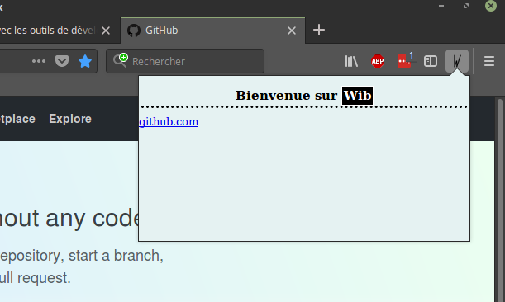
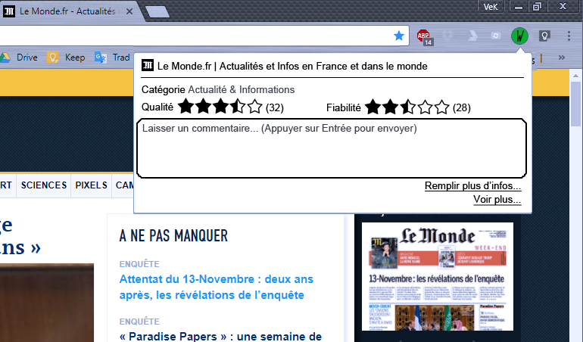
EXTENSION DE NAVIGATEUR
Présentation actuelle
Objectif de présentation

Slide 4
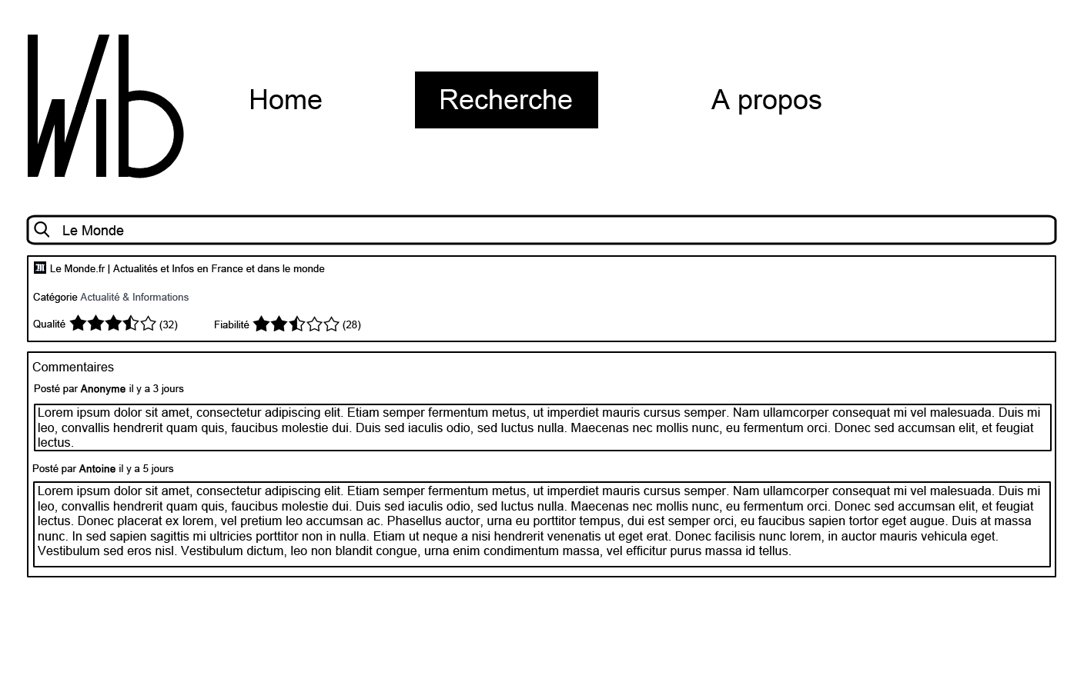
SITE INTERNET

